Slide 1
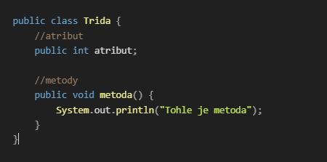
Objekty, Atributy, Metody
Java je objektově orientovaný jazyk. Umožňuje sice "strukturované" programování, ale kód musí být "obalen" nějakou třídou.
Základním stavebním kamenem je: objekt
Objekty jsou prvky modelované reality. Objekty si pamatují svůj stav a navenek poskytují operace.
Objekt vytvoříme z: třídy
Třída je šablona / předpis jak bude objekt vypadat (tedy jaká si ponese data) a co bude umět (tedy jaké bude mít metody).
Konkrétní pojmenovaná realizace nějakého objektu se nazývá: instance.
Instance má své jméno, svá data a mohou na ní být volány její metody.
Filip Hájek

Slide 2
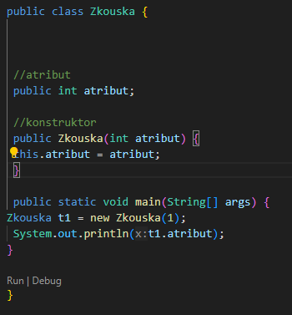
Instance, vytváření, rušení
Vytváření instancí
Instance vytváříme z tříd pomocí tzv. konstruktoru.
Konstruktor je metoda, která se jmenuje stejně jako třída a po jeho doběhnutí vznikne nová instance.
Konstruktor zavoláme pomocí operátoru: new.
Filip Hájek

Slide 3
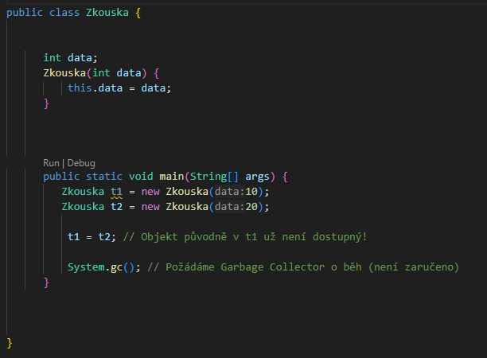
Instance, vytváření, rušení
Rušení instancí
V Javě se o uvolnění paměti po nepotřebných instancích stará rutina nazývaná: garbage collector.
Je to program který si virtuální stroj spouští sám a který vyhledává nepotřebné instance a vrací paměť která pro ně použita zpět k dalšímu využití (uvolňuje ji).
Filip Hájek

Slide 4
Atributy
1
Definice atributů
3
Modifikátory přístupu
Atributy jsou vnitřní proměné objektu, které mu umožňují pamatovat si svůj stav.
private - přímý přístup k atributu má pouze třída sama protected - přímý přístup k atributu má třída sama a její dědičné třídy public - přímý přístup k atributu mají všechny třídy nic - přístupný pouze pro třídy v rámci balíčku
2
Zapouzdření
Jednou z výhod OOP je že data (atributy) jsou pěvně svázány s objektem a je možné k nim zakázat přístup z venčí (z jiné třídy). Této vlastnosti se říká zapouzdření a v Javě se realizuje pomocí modifikátorů přístupu.
Filip Hájek

Slide 5
Statické a instanční atributy
Statické atributy
Instanční atributy
Třída může předepisovat tzv. statické atributy. Tyto atributy jsou označeny klíčovým slovem: static a jejich hodnota
je "sdílená" pro všechny instance této třídy.
Nestatické atributy jsou tzv. instační a každá instance má svoje vlastní hodnoty těchto atributů.
Filip Hájek

Slide 6



Viditelnost proměnných
Nelokální proměnné
Jsou deklarovány uvnitř třídy, mimo jakoukoliv metodu. Mohou být deklarovány kdekoliv uvnitř třídy (nic méně je dobrý zvyk deklarovat je na začátku třídy) a jsou viditelné v rámci celé třídy. Jsou to vlastně data / atributy třídy.
Lokální proměnné
Jsou deklarovány uvnitř třídy, uvnitř nějakého bloku kódu / metody. Jsou viditelné od místa své deklarace do konce bloku ve kterém jsou deklarovány. Nejsou to atributy, ale typicky pomocné proměnné.
Stínění
V Javě je povoleno aby se lokální a nelokální proměnná jmenovaly stejně. Potom dojde k efektu, kdy lokální proměnná "zastíní" tu nelokální.
Filip Hájek

Slide 7

Konstanty
Definice konstant
Příklad použití
Konstanta je pojmenovaný kus paměti, který nemůže měnit svou hodnotu za běhu programu. Takovouto proměnnou je možné pouze inicializovat, ale ne už přepsat.
private final float pi = 3.14f;
Filip Hájek

Slide 8




Metody
Hlavička metody
Obsahuje modifikátor přístupu, static (volitelně), návratový typ, jméno metody a seznam formálních parametrů.
1
Tělo metody
2
Obsahuje kód, který se provede při volání metody.
Parametry
4
Návratová hodnota
3
Metoda může přijímat vstupní data jako parametry.
Metoda může vracet hodnotu pomocí klíčového slova return.
Filip Hájek

Slide 9
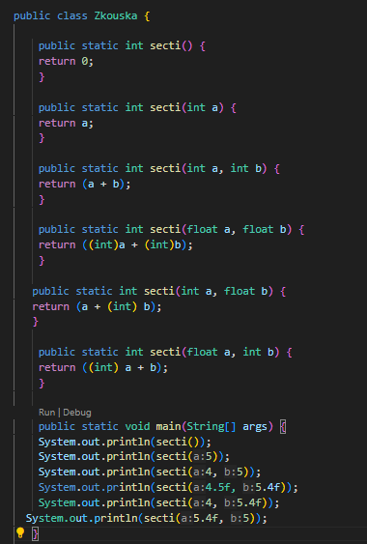
Přetěžování a přepisování metod
Přetěžování metod
V Javě je dovoleno aby se více metod jmenovalo stejným jménem. Tomu se říká přetežování metod.
Aby překladač poté dokázal rozlišit kterou použít musíme je rozlišit, v Javě můžeme přetěžovat:
počtem parametrů, datovým typem parametrů, pořadím parametrů.
Přepisování metod
Tato vlastnost souvisí s dědičností. V Javě dědí potomci (některé) metody od svých rodičů.
Pokud ale potřebuji aby se metoda chovala jinak než u mého předka musím jí přepsat. To znamená že přesně opíšu hlavičku metody, ale její tělo nahradím svým kódem.
Filip Hájek

Slide 10
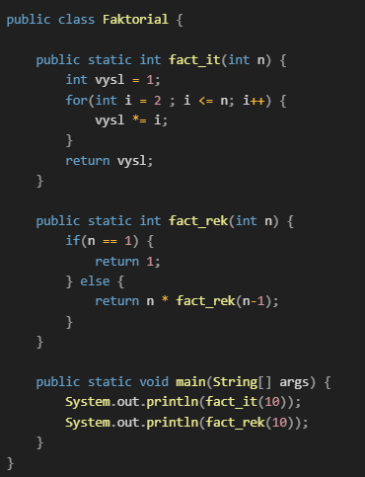
Rekurze
Definice rekurze
Rekurzivní metoda je taková metoda, která uvnitř sebe volá sama sebe, obvykle na jednodušší zadání.
Využití rekurze
Tohoto triku se v programování využívá místo cyklu. Tedy platí že: Jakýkoliv rekurzivní algoritmus lze realizovat i bez rekurze.
Filip Hájek

Slide 11




Příklady rekurzivních úloh
Quick-sort
Bisekce
Fibonacciho posloupnost
Faktoriál
Filip Hájek

